Slide 1
第7章 数据库存储
7.1 MongoDB数据库
7.2 MySQL数据库
7.3 综合示例（一）——爬取豆瓣音乐top250
7.4 综合示例（二）——爬取豆瓣电影top250

Slide 2
7.1 MongoDB数据库
7.1.1 NoSQL概述
7.1.2 MongoDB安装
7.1.3 MongoDB使用

Slide 3
7.1.1 NoSQL概述
NoSQL，泛指非关系型的数据库。随着互联网web2.0网站的兴起，传统的关系数据库在应付web2.0网站，特别是超大规模和高并发的SNS类型的web2.0纯动态网站已经显得力不从心，暴露了很多难以克服的问题，而非关系型的数据库则由于其本身的特点得到了非常迅速的发展。NoSQL数据库的产生就是为了解决大规模数据集合多重数据种类带来的挑战，尤其是大数据应用难题。NoSQL数据库有四大分类，分别为：键值存储数据库（如Redis）、列存储数据库（如Hbase）、文档型数据库（如MongoDB）、图形数据库（如Graph）。

Slide 4
7.1.2 MongoDB安装
1.MongoDB数据库安装
2.Pymongo第三方库安装
3.Mongodb可视化管理工具Robomongo安装

Slide 5
7.1.3 MongoDB使用
本书以爬虫实战为主，不会讲解过多的数据库操作知识，读者可自行学习。本小节主要讲解使用Pymongo第三方库在Python环境中创建数据库和集合以及插入爬虫得到的数据，最后讲解如何把集合导出为CSV文件。
初学者可能不太理解数据库和集合的概念，数据库和集合很类似于Excel文件和其中的表格，一个Excel文件可有多个表格，一个数据库也可有多个集合。

Slide 6
7.2 MySQL数据库
7.2.1 关系型数据库概述
7.2.2 MySQL安装
7.2.3 MySQL使用

Slide 7
7.2.1 关系型数据库概述
关系数据库，是建立在关系模型基础上的数据库，借助于集合代数等数学概念和方法来处理数据库中的数据。现实世界中的各种实体以及实体之间的各种联系均用关系模型来表示。也就是说，数据属性与其他数据是有关联的。

Slide 8
7.2.2 MySQL安装
1.MySQL数据库安装
2.Pymysql第三方库安装
3.MySQL可视化管理工具SQLyog安装

Slide 9
7.2.3 MySQL使用
在MySQL的安装路径bin文件夹下打开命令行窗口，输入以下命令，便可建立数据库：
create database mydb;
通过“use mydb”进入mydb数据库，通过下面命令建立数据表：
CREATE TABLE students (
name char(5),
sex char(1),
grade int
)ENGINE INNODB DEFAULT CHARSET=utf8 ;#创建数据表
也可以在SQLyog中进行数据库和数据表的建立，在SQLyog中查看新建好的数据库和数据表

Slide 10
7.3 综合示例（一）——爬取豆瓣音乐top250
7.3.1 爬虫思路分析
7.3.2 爬虫代码及分析（详见书）

Slide 11
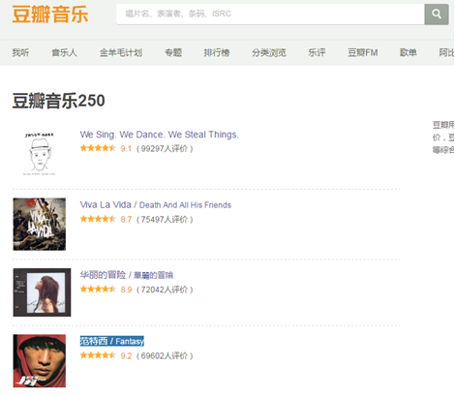
7.3.1 爬虫思路分析
（1）爬取的内容为豆瓣音乐top250的信息，如图所示。

Slide 12
（2）爬取豆瓣图书top250的10页信息，通过手动浏览，以下为前4页的网址：
https://music.douban.com/top250
https://music.douban.com/top250?start=25
https://music.douban.com/top250?start=50
https://music.douban.com/top250?start=75
然后把第一页的网址改为https://music.douban.com/top250?start=0也能正常浏览，故只需更改start=后面的数字即可，以此来构造出10页的网址。
（3）因为详细页的信息更为丰富，本次爬虫在详细页中进行，故先需爬取进入详细页的网址链接，进而爬取数据。
（4）需要爬取的信息有：歌曲名、表演者、流派、发行时间、出版者、评分，如下图所示。

Slide 13
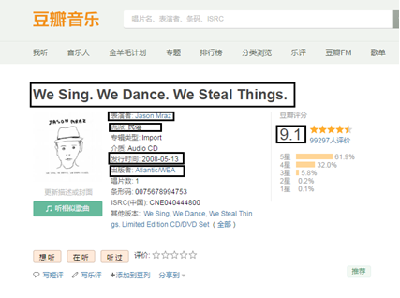
（5）运用Python中的pymongo库，把爬取的信息存储在MongoDB数据库中。

Slide 14
7.4 综合示例（二）——爬取豆瓣电影top250
7.4.1 爬虫思路分析
7.4.2 爬虫代码及分析（详见书）

Slide 15
7.4.1 爬虫思路分析
（1）爬取的内容为豆瓣电影top250的信息。
（2）爬取豆瓣图书top250的10页信息，通过手动浏览，以下为前4页的网址：
https://movie.douban.com/top250
https://movie.douban.com/top250?start=25
https://movie.douban.com/top250?start=50
https://movie.douban.com/top250?start=75
然后把第一页的网址改为https://movie.douban.com/top250?start=0也能正常浏览，故只需更改start=后面的数字即可，以此来构造出10页的网址。

Slide 16
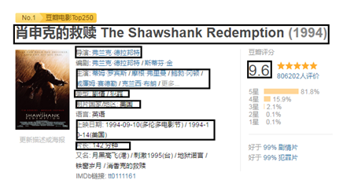
（3）因为详细页的信息更为丰富，本次爬虫在详细页中进行，故先需爬取进入详细页的网址链接，进而爬取数据。 （4）需要爬取的信息有：电影名称、导演、主演、类型、制片国家、上映时间、片长和评分，如图所示。
（5）运用Python中的pymysql库，把爬取的信息存储在MySQL数据库中。

